Slide 1
THIẾT KẾ HỆ THỐNG SMARTLOCKER TÍCH HỢP AI OCR VÀ IOT
Môn học: Phát triển ứng dụng di động
GVHD: ThS. Huỳnh Hoàng Hà
STT | Sinh viên thực hiện | MSSV
1 | Nguyễn Thái Anh | 23139002
2 | Vũ Quốc Bảo | 23139004
3 | Nguyễn Võ Thái Sơn | 23139040
4 | Trần Ngọc Thiện | 23139045
5 | Đỗ Hoàng Xuân Tiến | 23139047

Slide 2
Đặt vấn đề và lý do chọn đề tài
Thương mại điện tử làm số kiện hàng giao đến chung cư, ký túc xá, khu dân cư và văn phòng tăng nhanh. Với giao nhận trực tiếp, Shipper và người nhận phải có mặt cùng một thời điểm.
Hạn chế của cách giao nhận hiện nay
Người nhận vắng mặt → hàng gửi bảo vệ hoặc khu vực chung, dễ thất lạc, nhận nhầm, khó truy vết trách nhiệm
Liên lạc nhiều lần kéo dài thời gian giao hàng
Nhập tay số điện thoại trên bill chậm và dễ sai
Ứng dụng điều khiển relay trực tiếp dễ làm trạng thái vật lý tách rời dữ liệu nghiệp vụ
Hướng giải quyết của đề tài
Tủ nhận hàng tách thời điểm giao khỏi thời điểm nhận
Backend làm trung tâm: xác thực, phân quyền, cấp ô tủ, OTP, lịch sử và lệnh phần cứng
AI OCR chạy trên Android đọc số điện thoại người nhận từ ảnh bill
ESP32 nhận lệnh từ Backend, điều khiển relay và phản hồi kết quả

Slide 3
Mục tiêu và phạm vi của đề tài
1
Mobile App ba vai trò
Ứng dụng React Native cho Shipper, Cư dân và Quản trị viên; mỗi vai trò đăng nhập và chỉ truy cập đúng chức năng.
2
Backend và dữ liệu
REST API Node.js/Express, lưu dữ liệu bằng SQLite, triển khai trên Railway có volume để giữ tệp cơ sở dữ liệu.
3
AI OCR trên điện thoại
PP-OCRv6 chạy bằng ONNX Runtime trên Android, nhận dạng số điện thoại người nhận từ ảnh bill.
4
Phần cứng IoT
Firmware ESP32 xác thực với Backend, lấy lệnh OPEN/CLOSE, điều khiển bốn kênh relay và gửi ACK.
Phạm vi: mô hình 4 ô tủ A01, A02, B01, B05 (cùng kích thước quy ước M); hai chế độ chạy: SOFTWARE (mô phỏng tại Backend) và ESP32 (điều khiển thiết bị thật). AI chỉ giải bài toán trích xuất số điện thoại người nhận.

Slide 4
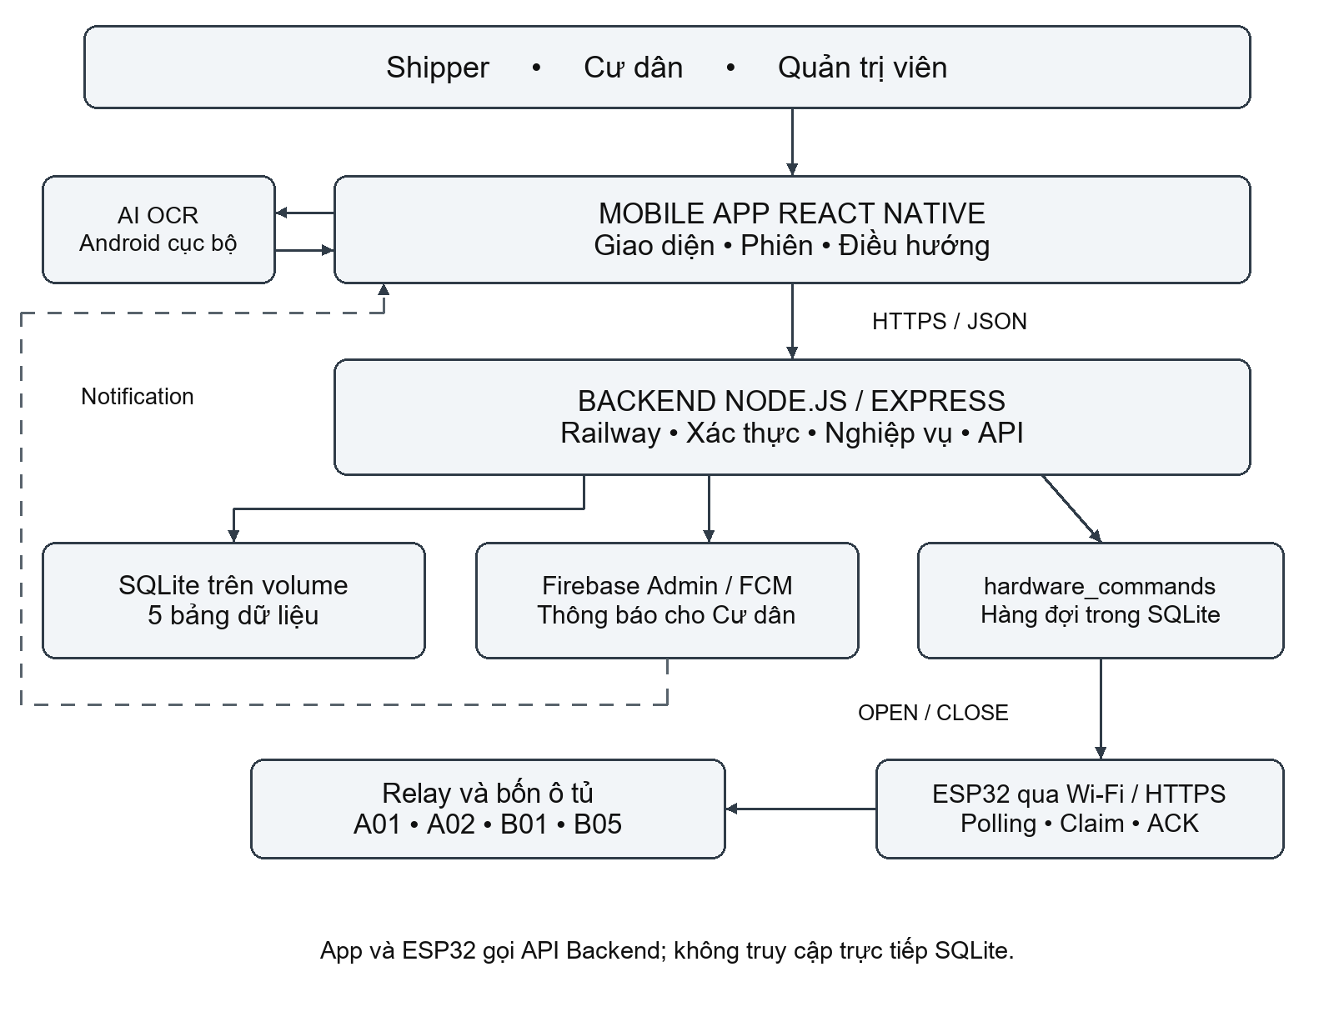
Kiến trúc tổng thể hệ thống
Lớp tương tác
Mobile App React Native (Android) cho 3 vai trò
Gọi REST API qua HTTPS/JSON
AI OCR chạy cục bộ trong App Shipper
Lớp dịch vụ
Backend Node.js/Express trên Railway
SQLite 5 bảng, lưu trên volume
Firebase Cloud Messaging gửi thông báo
Lớp chấp hành
ESP32 hỏi lệnh Backend qua Wi-Fi/HTTPS
Điều khiển 4 kênh relay: A01, A02, B01, B05
Gửi ACK kết quả về Backend

Slide 5
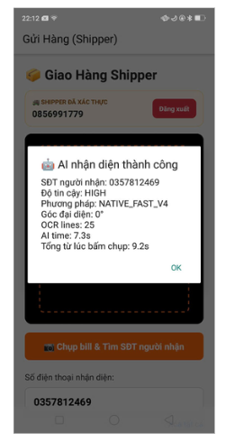
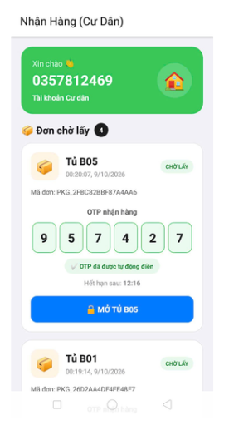
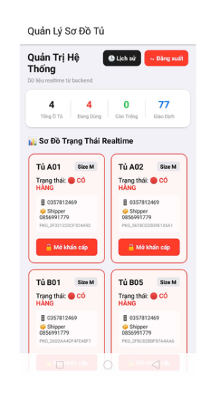
Chức năng theo vai trò người dùng
Shipper
Đăng ký bằng mã giới thiệu, đăng nhập
Chụp bill, AI gợi ý SĐT; kiểm tra hoặc sửa
Tạo đơn, nhận ô tủ do Backend cấp (không nhận OTP)
Cư dân
Nhận thông báo FCM, bấm mở đúng đơn
OTP 6 số tự hiển thị, đếm ngược, cấp lại khi hết hạn
Gửi yêu cầu mở tủ
Quản trị viên
Đăng ký bằng mã Admin
Xem thống kê, trạng thái 4 ô tủ và lịch sử giao dịch
Mở khẩn cấp, theo dõi phản hồi ESP32

Slide 6
Luồng giao hàng và nhận hàng
GIAO HÀNG
1
2
3
4
5
Shipper chụp bill, AI gợi ý SĐT người nhận
Shipper kiểm tra, sửa và xác nhận
Backend tìm tài khoản Cư dân, cấp ô tủ trống
Tạo OTP 6 số, lưu đơn READY, ghi log GỬI HÀNG
FCM gửi thông báo tới điện thoại Cư dân
NHẬN HÀNG
1
2
3
4
5
Cư dân mở thông báo, xem OTP còn hạn
Gửi yêu cầu mở tủ kèm OTP
Backend kiểm tra quyền, OTP, thời hạn và tạo lệnh OPEN
ESP32 hỏi lệnh mỗi 1,2 giây, bật relay đúng ô
ESP32 gửi ACK, App báo mở tủ thành công
Bảo mật: mật khẩu băm bcrypt · JWT hạn 30 ngày · OTP hiệu lực mặc định 15 phút, lưu hash HMAC-SHA256 và bản mã AES-256-GCM · Shipper không nhận OTP · ESP32 xác thực bằng X-Device-Key, X-Device-Id

Slide 7
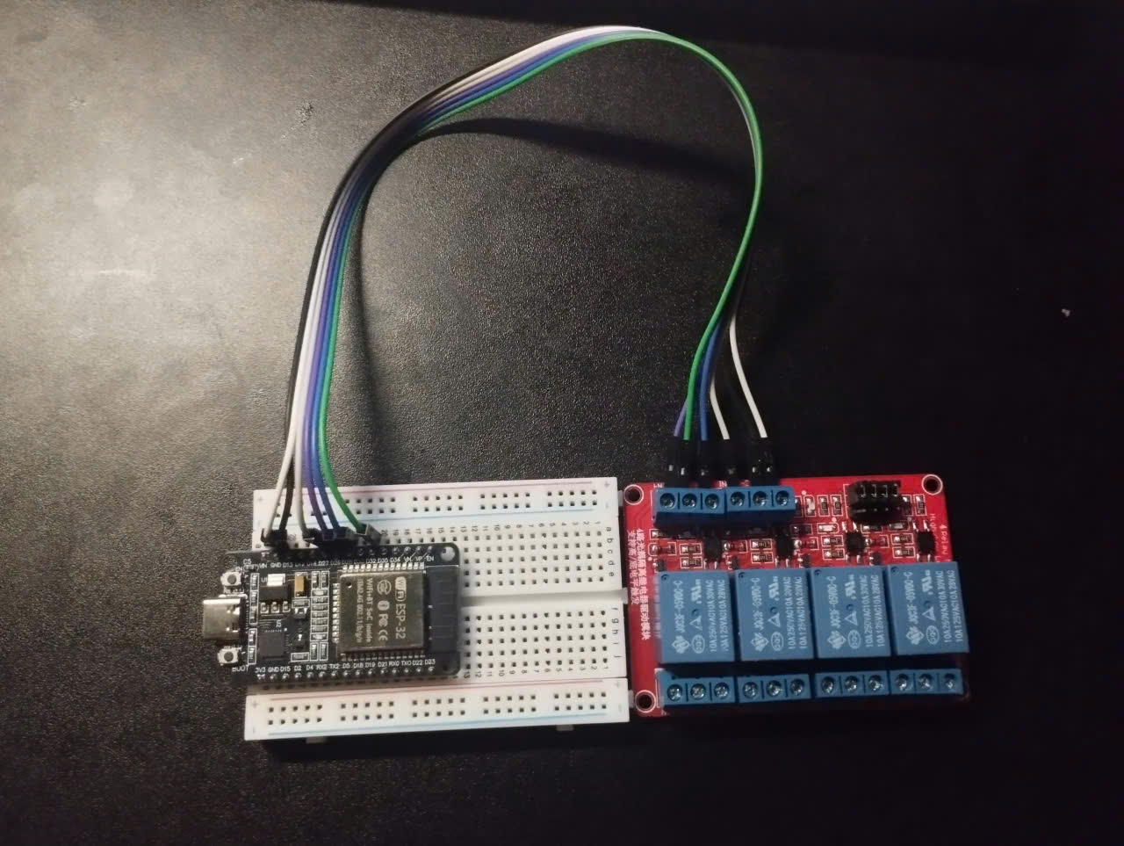
Phần cứng IoT: ESP32 và hàng đợi lệnh
Vòng đời lệnh OPEN/CLOSE trong Backend
PENDING
CLAIMED
DONE / FAILED
Giao tiếp với Backend
Hỏi lệnh GET /hardware/commands/next mỗi 1,2 giây qua HTTPS
OPEN đặt GPIO mức HIGH, CLOSE mức LOW; xong gửi ACK qua /complete
Xử lý an toàn
Khởi động tắt toàn bộ relay; mất Wi-Fi giữ nguyên relay, thử kết nối lại sau 10 giây
Lệnh đã CLAIMED quá hạn được trả về PENDING để lấy lại
ESP32 DevKit V1 nối module relay 4 kênh
Ô tủ | Kênh relay | GPIO ESP32
A01 | IN1 | GPIO25
A02 | IN2 | GPIO26
B01 | IN3 | GPIO27
B05 | IN4 | GPIO32
Vì sao dùng polling
ESP32 nằm sau NAT của mạng Wi-Fi, Backend không mở được kết nối ngược; không cần thêm message broker

Slide 8
Model AI: PP-OCRv6 Small và fine-tune
Mô hình nền
Detector PP-OCRv6_small_det: tìm vùng có chữ; giữ trọng số pretrained, không huấn luyện lại
Recognizer PP-OCRv6_small_rec: đọc chuỗi ký tự trong từng vùng; được nhóm fine-tune
Huấn luyện bằng notebook trên Kaggle; dữ liệu chia theo hóa đơn ~80% train, 10% validation, còn lại test
Fine-tune Recognizer hai giai đoạn
Xuất mô hình
Paddle2ONNX 2.1.0, ONNX opset 11
Detector: 9,43 MiB
Recognizer TopK-F32: 20,17 MiB
Từ điển: 18.708 ký tự
Dynamic/Static INT8 và Progressive ROI không được chọn vào bản stable
Tham số | Giai đoạn A | Giai đoạn B
Dữ liệu train | MC-OCR 2021 (ảnh hóa đơn tiếng Việt) | MC-OCR + 4.000 mẫu SĐT tổng hợp
Khởi tạo | Trọng số pretrained | Best checkpoint giai đoạn A
Số epoch | 10 | 4
Learning rate | 3 × 10⁻⁵ | 1 × 10⁻⁵
Batch | 64 | 64
Validation | MC-OCR thật | MC-OCR thật

Slide 9
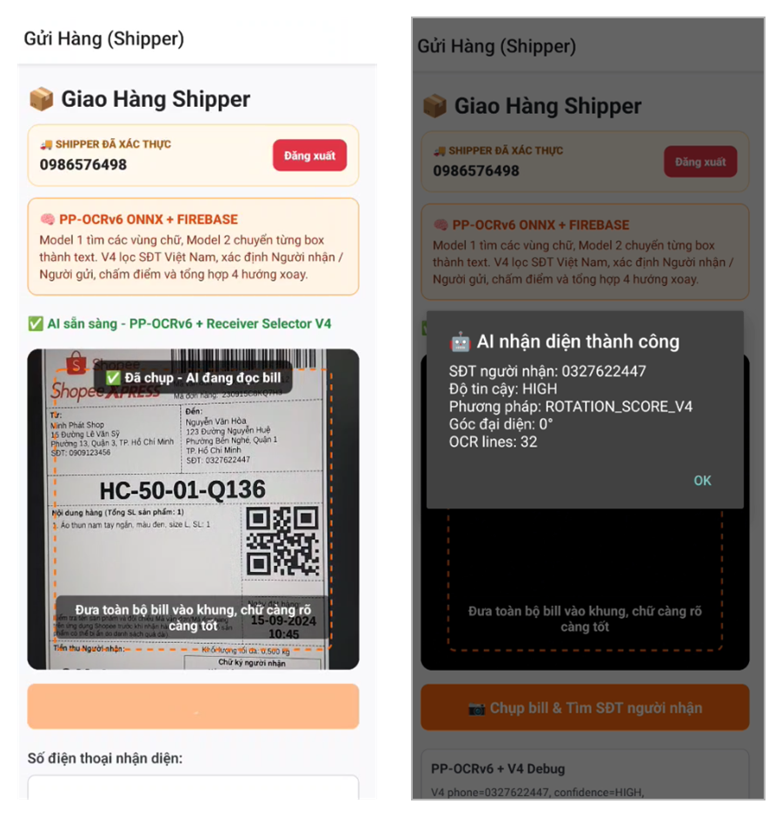
AI trên Android: pipeline và chọn SĐT
1
Chụp và resize: ảnh giữ tỉ lệ trong khung 1024 × 1440, JPEG 90
2
Tiền xử lý native (Kotlin): chuẩn hướng EXIF, tự hiệu chỉnh nghiêng trong khoảng ±35°
3
Detector ONNX: cạnh dài ≤ 736 px, trả hộp vùng chữ (tối đa 80)
4
Recognizer ONNX TopK-F32: crop 48 × 320, batch 16, giải mã CTC
5
Receiver Selector V4: Regex SĐT di động VN, nhận diện nhãn người nhận/người gửi, chấm điểm theo khoảng cách
6
Thử 4 hướng xoay: 0°, 90°, 270°, 180°; dừng sớm khi đạt HIGH, không đủ chắc chắn thì trả null để nhập tay
App Shipper khi chụp bill và hộp thoại kết quả nhận diện
Suy luận chạy trên điện thoại bằng ONNX Runtime Android 1.29.0, không gửi ảnh bill lên server.

Slide 10
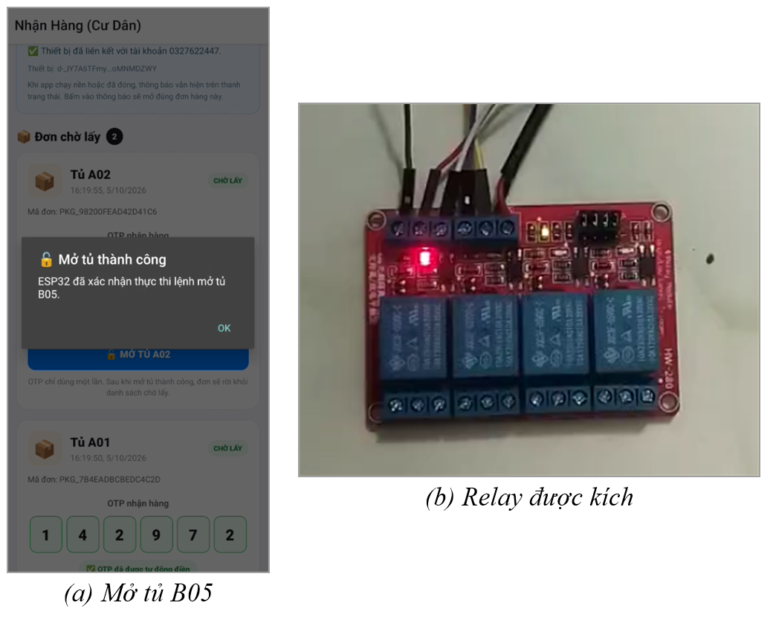
Kết quả thực nghiệm và đánh giá
AI OCR
Kiểm tra hệ thống
35/36
ảnh robustness chọn đúng SĐT người nhận (97,22%)
Hạng mục | Kết quả
Đăng ký, đăng nhập 3 vai trò | Đã triển khai
Tạo đơn và tự cấp ô tủ | Đã triển khai
Thông báo FCM, mở đúng đơn | Đã triển khai
OTP: tạo, hết hạn, cấp lại | Đã triển khai
Admin, lịch sử, mở khẩn cấp | Đã triển khai
ESP32 nhận lệnh và ACK | Đã triển khai
Cư dân OPEN → CLOSE | Chưa hoàn tất
100%
answered accuracy trên bộ robustness
Mở tủ B05 trên App Cư dân: ESP32 xác nhận lệnh, relay tương ứng được kích
6/6
ảnh unseen có trả kết quả
Một lần quét mẫu
AI 5,64 s, tổng 6,63 s; 1 hướng xoay, độ tin cậy HIGH
Bộ test: 36 ảnh robustness (4 bill gốc × 9 biến thể chụp) và 6 nhãn unseen có bố cục khác.

Slide 11
Kết luận, hạn chế và hướng phát triển
Kết luận
Backend là trung tâm điều phối App, AI và ESP32
Liên kết xuyên suốt: SĐT – tài khoản – đơn – ô tủ – lệnh phần cứng
OTP và vai trò kiểm tra ở server; lệnh phần cứng có ACK
AI chạy native trên Android, có hậu xử lý chọn số và thử nhiều hướng xoay
Đạt mức nguyên mẫu (prototype) tích hợp
Hạn chế
Ở chế độ ESP32, App Cư dân chưa gửi lệnh CLOSE sau OPEN: đơn vẫn READY, relay vẫn bật
Chưa có cảm biến cửa; ACK chỉ xác nhận ESP32 đã đổi mức GPIO
Mô hình 4 ô cùng size M; dashboard chưa cập nhật thời gian thực
Bộ test AI còn nhỏ, phụ thuộc chất lượng ảnh bill
Chưa giới hạn số lần nhập OTP; ESP32 chưa xác minh chứng chỉ TLS
Hướng phát triển
Bổ sung bước CLOSE cho Cư dân và kiểm thử end-to-end trên thiết bị thật
Thêm cảm biến cửa, cơ chế idempotency và khôi phục khi mất kết nối
Giới hạn số lần nhập OTP
Mở rộng ảnh nhãn thật, đánh giá lại AI và đo median, P95 latency
Xác minh chứng chỉ TLS, quản lý thay đổi device key

Slide 12
